Slide 1
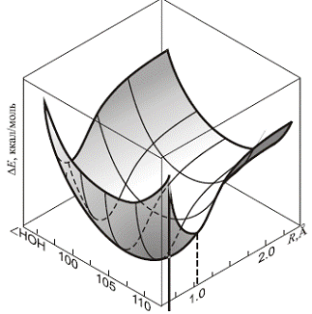
Лекция 8 Колебательное ССП(RUNTYP=VSCF)
©Ermilov A.Yu. E-mail: sanchik-u@yandex.ru
Но это лекция из 1-го раздела курса: ППЭ в окрестности минимума

Slide 2


А знаете ли вы, что такое ППЭ?☺
Наивный! Хотел найти подходящую картинку!
А это - пенополиэтилен
Вообще ничего не напоминает!!!
Пункт Приема Экзаменов!

Slide 3

В минимуме ППЭ ГО хороший H₀
Пусть
$$H^{ГО}≝H_{0}$$
1-dim (одномодовый) гамильтониан ГО
Ничего не напоминает?☺

Slide 4
Как выглядит решение для H^{ГО}?
Помните?...
Энергия – сумма, ВФ - произведение

Slide 5
Вспомним одноэлектронное приближение (электронная задача)
Структура гамильтониана
Электронный гамильтониан…
Одноэлектронный гамильтониан
Разделяющаяся часть гамильтониана
Здесь же напомню вид хартрифоковского гамильтониана
(он состоит из фокианов f ):

Slide 6
Идея понятна?
Тема заявлена лишь как колебательное ССП, но
VIBSCF, VIBMP, VIBCI, VIBQDPT etc.
стандартные способы оценки ангармонизма
∃! тема (курса) в которой решается ядерное уравнение (строится волновая функция)

Slide 7
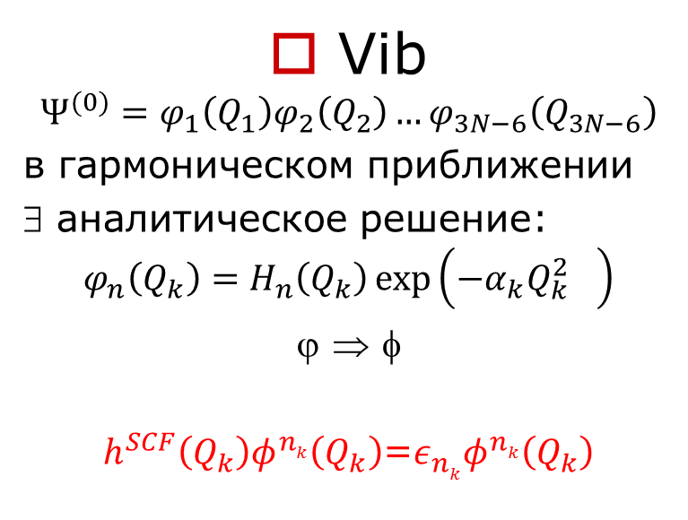
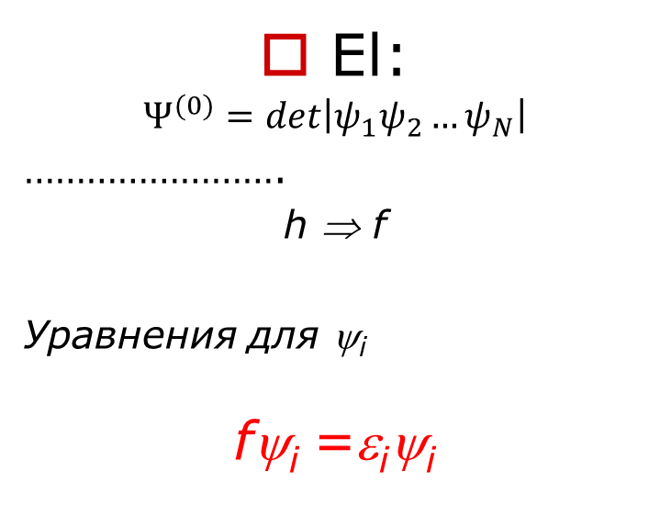
VSCF: материал по аналогии
I
Как выглядит ВФ для разделяющейся части гамильтониана?
Sorry: на один слайд я все не размещу
El:
$$Ψ^{(0)}=det\left|ψ_{1}ψ_{2}…ψ_{N}\right|$$
…………………….
h ⇒ f
Уравнения для ψ_{i}
fψ_{i} =ε_{i}ψ_{i}
Vib
$$Ψ^{(0)}=φ_{1}\left(Q_{1}\right)φ_{2}\left(Q_{2}\right)…φ_{3N−6}\left(Q_{3N−6}\right)$$
в гармоническом приближении
∃ аналитическое решение:
$$φ_{n}\left(Q_{k}\right)=H_{n}\left(Q_{k}\right)\exp\left(−α_{k}{Q_{k}^{2}}^{}\right)$$
ϕ ⇒ φ
$h^{SCF}\left(Q_{k}\right)φ^{nk}\left(Q_{k}\right)$=$ε_{nk}φ^{nk}\left(Q_{k}\right)$

Slide 8
VSCF: материал по аналогии
II
El:
f=h+ W_{ХФ}
Vib

Slide 9
Аналогии всегда условны…
Неполный список «мелких» отличий:
Нет единого «фокиана» - одночастичного(одномодового) оператора, V_{k}≠V_{l}
(осцилляторы-то нетождественны)
Истинный молекулярный потенциал(V(Q₁,Q₂,…Q_{3N-6})) не имеет аналитического вида: перед тем, как усреднять, надо рассчитать потенциал в узлах сетки
…

Slide 10
Противопоказания
Если подумать, то они те же, что и в электронной задаче:
Колебательная «многоконфигурационность», e.g. инверсия аммика
«Почти любое» вырождение: NH₃ (в пренебрежении инверсией) есть вырожденные моды: ω₁=ω₂, но V₁ ≠ V₂ ⇒ артефактное снятие вырождения в конфигурации «01» и «10»
Эх, как я мечтал увидеть в колебательном КВ (не VSCF) резонанс Ферми☹
(Могу рассказать Резонанс Ферми на доске…)

Slide 11
Задачи & Appendix
Задач не просто много, много их типов☺
ZPE only(спектр вообще не причем): оценка энергии нулевых колебаний за рамками гармонической модели
Diatomics(VIBSCF вообще не причем – одна мода): определение констант ω_{e}, ω_{e}x_{e}, ω_{e}y_{e} , исходя из энергий колебательных уровней(0,1,2,3)
Прямая задача – оценки переходов 0-1 в малых молекулах(H₂O) с учетом ангармонизма

Slide 12
Методические задачи(level 2) (эффективность)
Зависимость точности результатов от сетки разбиения(по умолчанию 16 на каждую моду)
-”- от перехода на квартичную (QFF) аппроксимацию ангармонического потенциала
-”- от дополнительно учета взаимодействия трех мод(по умолчанию – только попарные)(NCOUP=)
-”- от селективного описания части мод(проблемных) в приближении VSCF, а оставшихся - в традиционном ГО

Slide 13

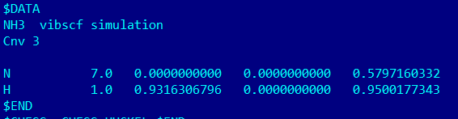
Appendix (как собрать input)
Runtyp=VSCF
И все? Ну и $HESS … $END
Это Н₀=H(ГО)
Note: не забудьте внести правильную геометрию!

Slide 14
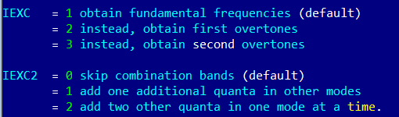
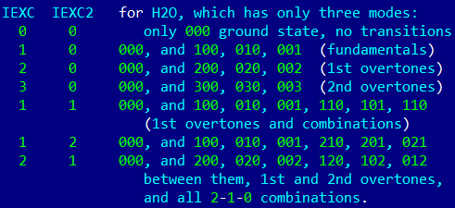
Tunning (за рамками default-ов)
$VSCF
PETYP=QFF (задание квартичной аппроксимации ППЭ), по дефолту =DIRECT
NGRID= (число точек вдоль каждой моды, 16)
Полное число расчетов:
M*NGRID + (M*(M-1)/2)*NGRID*NGRID (ОЧЕНЬ МНОГО)
IMODE =(номера мод, включаемых в расчет VSCF)
IEXC= IEXC2= (самое главное, конфигурация)
Колебательная конфигурация, номер состояния в каждой моде

Slide 15

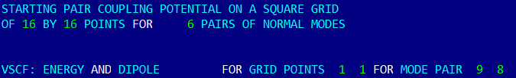
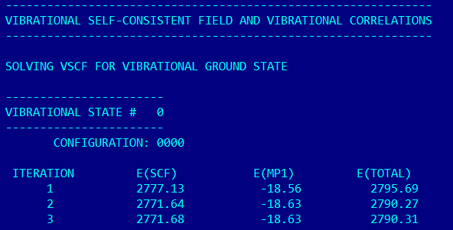
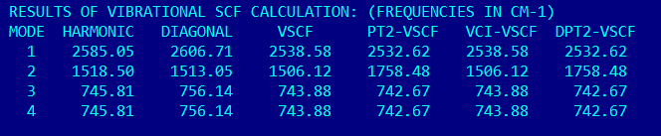
Не обойтись без OUT-а(CO₂)
«начало»
Основной объем:
много-много точек сетки
Собственно итерации колебательного ССП (Моментально). Это ZPE, нулевой колебательный уровень по всем модам
Summary расчета, включая поправки по ТВ «всех мастей»

Slide 16
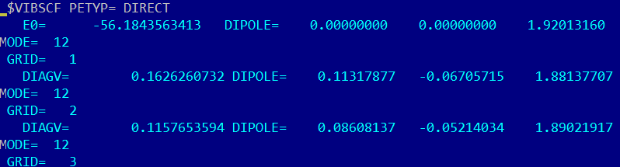
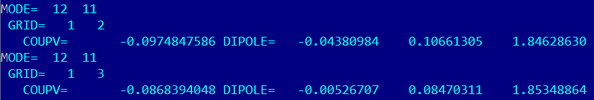
RESTART актуален
Когда потенциал в узлах сетки рассчитан, можно делать много расчетов с разными колебательными конфигурациями
$VSCF readv=.t. $END
Чтение из секции $VIBSCF (see filename.rst)

Slide 17
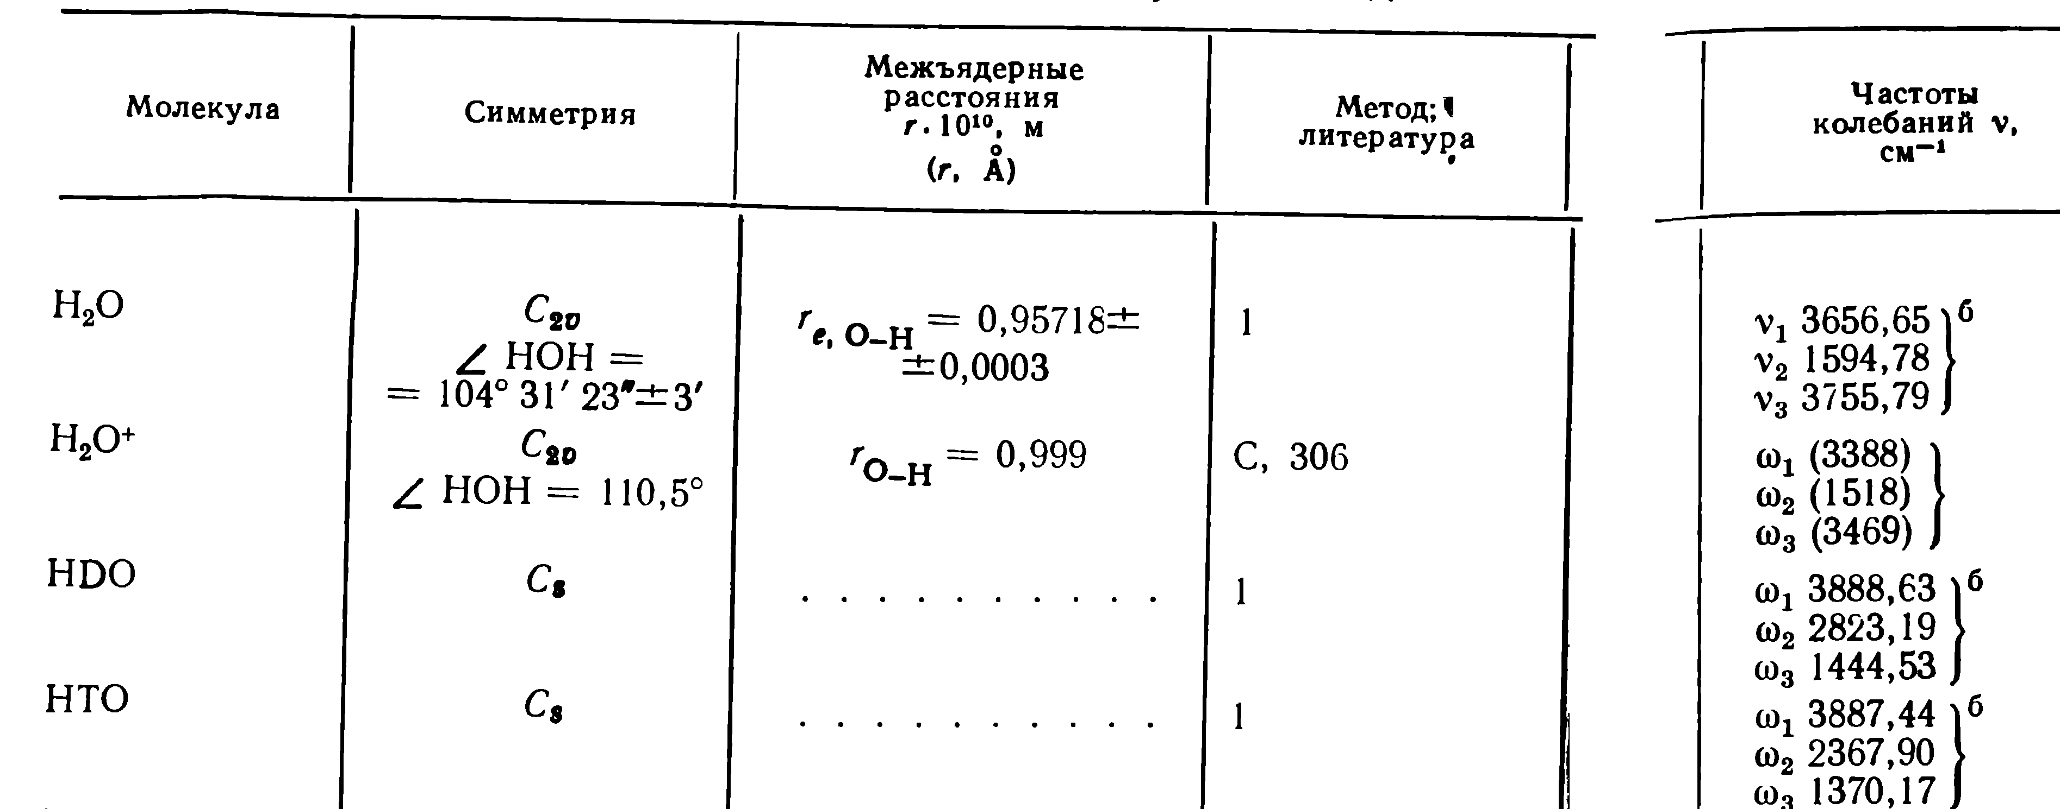

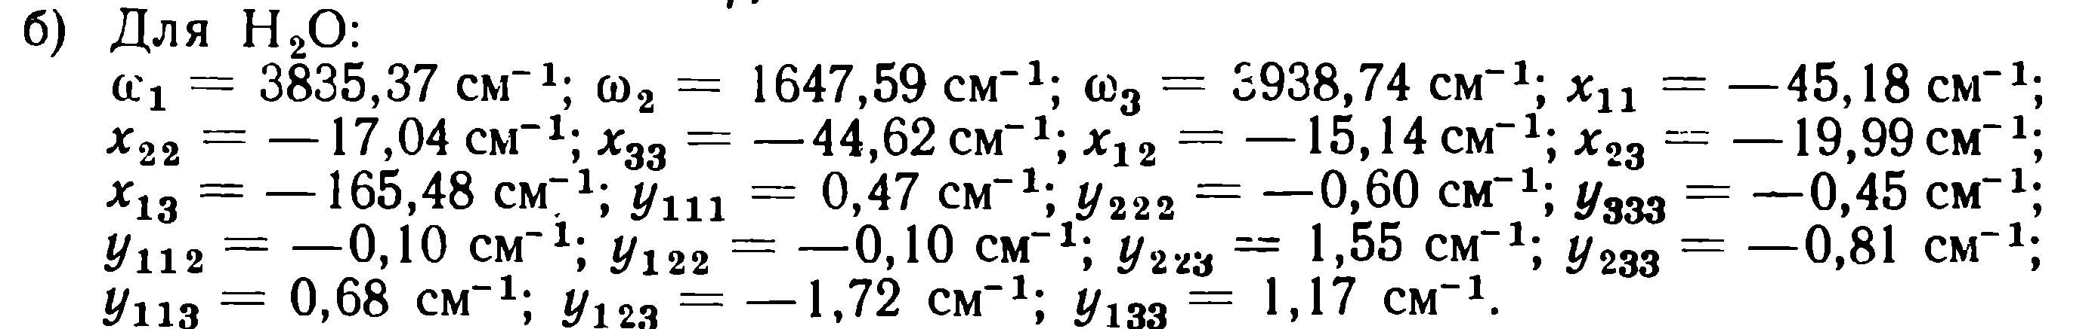
☺ В чем различие ν и ω? (К Данным по молекуле воды)
Нет, не множителем 2π
Из примечания 14(!) к таблице
Ладно, ответ: ν - это ангармонические «частоты»
(0-1 переход) , а ω - гармонические…

Slide 18
Приступаем к задачам…
Колебательным методом ССП рассчитать фундаментальные переходы 0->1 для молекулы воды. Базис 6-31G**; результаты расчета масштабировать к расчету по теории возмущений MP2 в базисе aug-cc-pvTZ.
Колебательным методом ССП оцените энергию нулевых колебаний в молекуле NH3 с учетом ангармонических поправок. Базис 6-31G**.
Рассчитайте энергии обертона деформационного колебания молекулы CO₂ и сравните с частотой фундаментального перехода в полносимметричном колебании. (Помянем резонанс Ферми…) Базис 6-31G**.
Оцените качество расчета ангармонических поправок(частот перехода 0->1) при полном расчете ППЭ(PETYP=DIRECT) и при ее квартичной аппроксимации(PETYP=QFF) для молекулы воды.

